Slide 1
쉽게 풀어쓴 C언어 Express
제17장 동적메모리와 연결리스트
C Express

Slide 2
이번 장에서 학습할 내용
동적 메모리 할당에 대한 개념을 이해하고 응용으로 연결 리스트를 학습합니다.
동적 메모리 할당의 이해
동적 메모리 할당 관련 함수
연결 리스트

Slide 3

동적 할당 메모리의 개념
프로그램이 메모리를 할당받는 방법
정적(static)
동적(dynamic)

Slide 4
정적 메모리 할당
정적 메모리 할당
프로그램이 시작되기 전에 미리 정해진 크기의 메모리를 할당 받는 것
메모리의 크기는 프로그램이 시작하기 전에 결정
(예) int score_s[100];
처음에 결정된 크기보다 더 큰 입력이 들어온다면 처리하지 못함
더 작은 입력이 들어온다면 남은 메모리 공간은 낭비

Slide 5
동적 메모리 할당
동적 메모리 할당
실행 도중에 동적으로 메모리를 할당 받는 것
사용이 끝나면 시스템에 메모리를 반납
score = (int *) malloc(100*sizeof(int));
필요한 만큼만 할당을 받고 메모리를 매우 효율적으로 사용
malloc() 계열의 라이브러리 함수를 사용

Slide 6
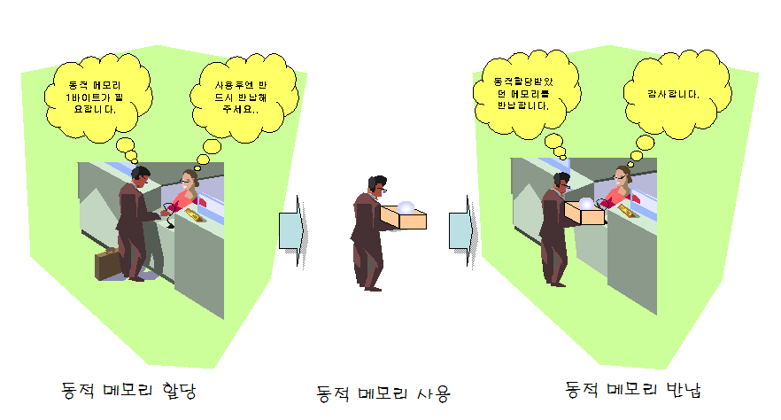
동적 메모리 할당 절차

Slide 7
동적 메모리 할당 예제
#include <stdio.h>
#include <stdlib.h>
int main(void)
{
int *score;
int i;
score = (int *)malloc( 100*sizeof(int) );
if( p == NULL ) // 반환값이 NULL인지 검사
{
printf("동적 메모리 할당 오류\n");
exit(1);
}
for(i=0 ; i<100 ; i++)
score[i] = 0;
free(p);
return 0;
}
동적 메모리 할당
동적 메모리 해제

Slide 8
동적 메모리 할당
void *malloc(size_t size)
size는 바이트의 수
malloc()함수는 메모리 블럭의 첫 번째 바이트에 대한 주소를 반환
만약 요청한 메모리 공간을 할당할 수 없는 경우에는 NULL값을 반환
int *score;
score = (int *)malloc(100*sizeof(int));
if( score == NULL ){
... // 오류 처리
}

Slide 9
동적 메모리 사용
할당받은 공간은 어떻게 사용하면 좋을까?
첫 번째 방법: 포인터를 통하여 사용
*score = 100;
*(score+1) = 200;
*(score+2) = 300;
...
두 번째 방법: 동적 메모리를 배열과 같이 취급
score[0] = 100;
score[1] = 200;
score[2] = 300;
...

Slide 10
동적 메모리 반납
void free(void *ptr)
free()는 동적으로 할당되었던 메모리 블록을 시스템에 반납
ptr은 malloc()을 이용하여 동적 할당된 메모리를 가리키는 포인터
int *score;
score = (int *)malloc(100*sizeof(int));
…
free(score);

Slide 11
예제
#include <stdio.h>
#include <stdlib.h>
int main(void)
{
char *pc = NULL;
int i = 0;
pc = (char *)malloc(100*sizeof(char));
if( pc == NULL ) {
printf("메모리 할당 오류\n");
exit(1);
}
for(i=0;i<26;i++){
pc[i] = 'a'+i; // 알파벳 소문자를 순서대로 대입
}
pc[i] = 0; // NULL 문자 추가
printf("%s\n", pc);
free(pc);
return 0;
}
abcdefghijklmnopqrstuvwxyz

Slide 12
예제
struct Book {
int number;
char title[10];
};
int main(void)
{
struct Book *p;
p = (struct Book *)malloc(2 * sizeof(struct Book));
if(p == NULL){
printf("메모리 할당 오류\n") ;
exit(1);
}
p->number = 1;
strcpy(p->title,"C Programming");
(p+1)->number = 2;
strcpy((p+1)->title,"Data Structure");
free(p);
return 0;
}
구조체 배열 할당

Slide 13
calloc()
void *calloc(size_t n, size_t size);
calloc()은 0으로 초기화된 메모리 할당
항목 단위로 메모리를 할당
(예)
int *p;
p = (int *)calloc(5, sizeof(int));
malloc()
?
?
?
?
?
?
p
calloc()
0
0
0
0
0
0
p

Slide 14
realloc()
void *realloc(void *memblock, size_t size);
realloc() 함수는 할당하였던 메모리 블록의 크기를 변경
(예)
int *p;
p = (int *)malloc(5 * sizeof(int)));
p = realloc(p, 7 * sizeof(int)));
malloc()
1
5
7
4
2
9
p
realloc()
1
5
7
4
2
9
?
?
p

Slide 15
예제
#include <stdio.h>
#include <stdlib.h>
#define INCREMENT 100 // 한 번에 증가시키는 크기
double *scores = NULL;
int add_score(double new_score)
{
static int limit = 0; // 현재 동적 배열의 최대 크기
static int count = 0; // 현재 동적 배열의 크기
if( count < limit ){
scores[count++]= new_score;
} else {
int new_limit = limit + INCREMENT;
double *new_array = realloc(scores, new_limit*sizeof(double));
if( new_array == NULL ){
fprintf(stderr, "메모리 할당 오류\n");
}
else { scores = new_array;
limit = new_limit;
scores[count++] = new_score;
}
return count;
}
}

Slide 16
예제
int main(void)
{
int i, size;
double value, total=0.0;
size = 3;
for(i=0;i<size;i++) {
printf("성적: ");
scanf("%lf", &value);
add_score(value);
}
for(i=0;i<size;i++){
total += scores[i];
}
printf("평균: %f\n", total/size); free(scores);
return 0;
}
성적: 10
성적: 20
성적: 30
평균: 20.000000

Slide 17
연결 리스트
배열(array)
장점: 구현이 간단하고 빠르다
단점: 크기가 고정된다.
중간에서 삽입, 삭제가 어렵다.
연결 리스트(linked list)
각각의 원소가 포인터를 사용하여 다음 원소의 위치를 가리킨다.

Slide 18


연결 리스트의 장단점
중간에 데이터를 삽입, 삭제하는 경우
데이터를 저장할 공간이 필요할 때마다 동적으로 공간을 만들어서 쉽게 추가
구현이 어렵고 오류가 나기 쉽다.
중간에 있는 데이터를 빠르게 가져올 수 없다.
N
C
D
C
D
A
E
A
E
B
B
데이터 삽입
데이터 삭제

Slide 19
연결 리스트의 구조
노드(node) = 데이터 필드(data field)+ 링크 필드(link field)

Slide 20
연결 리스트의 구조
헤드 포인터(head pointer): 첫번째 노드를 가리키는 포인터

Slide 21
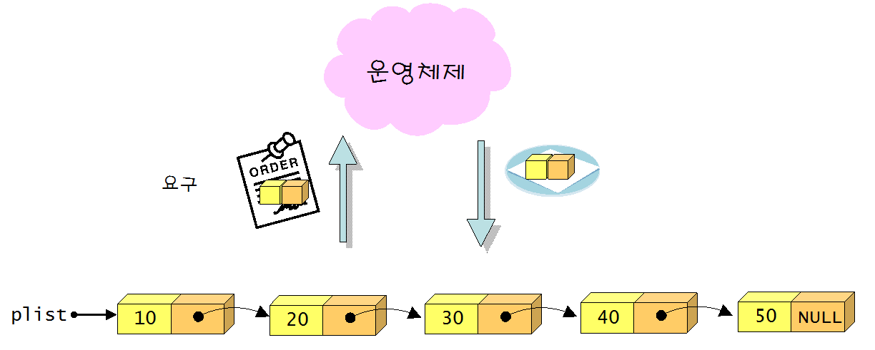
노드 생성
노드들은 동적으로 생성된다.

Slide 22
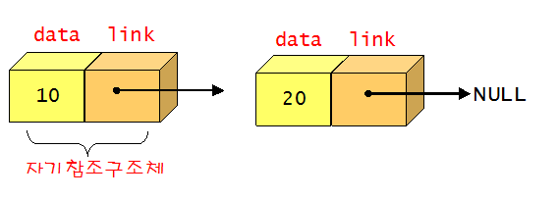
자기 참조 구조체
자기 참조 구조체(self-referential structure)는 특별한 구조체로서 구성 멤버 중에 같은 타입의 구조체를 가리키는 포인터가 존재하는 구조체
typedef struct NODE {
int data;
struct NODE *link;
} NODE;

Slide 23
간단한 연결 리스트 생성
NODE *p1;
p1 = (NODE *)malloc(sizeof(NODE));
p1->data = 10;
p1->link = NULL;
NODE *p2;
p2 = (NODE *)malloc(sizeof(NODE));
p2->data = 20;
p2->link = NULL;
p1->link = p2;
free(p1);
free(p2);

Slide 24
연결 리스트의 응용
소장하고 있는 책의 목록을 관리하는 프로그램을 작성
연결 리스트를 사용하여서 작성

Slide 25
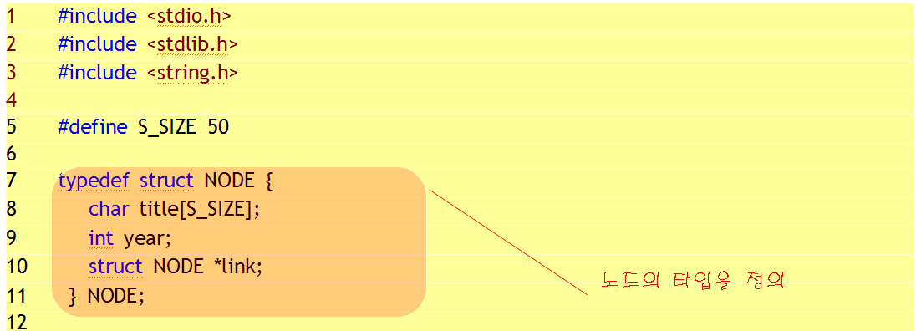
연결 리스트를 이용한 프로그램

Slide 26
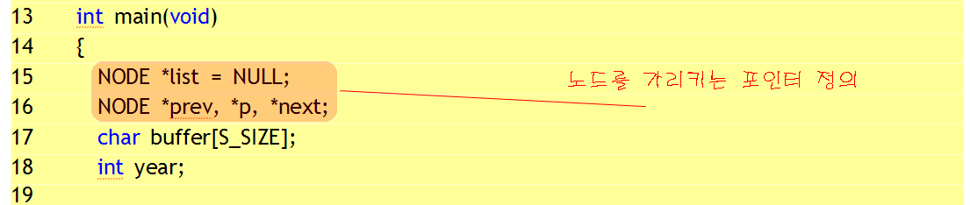

Slide 27
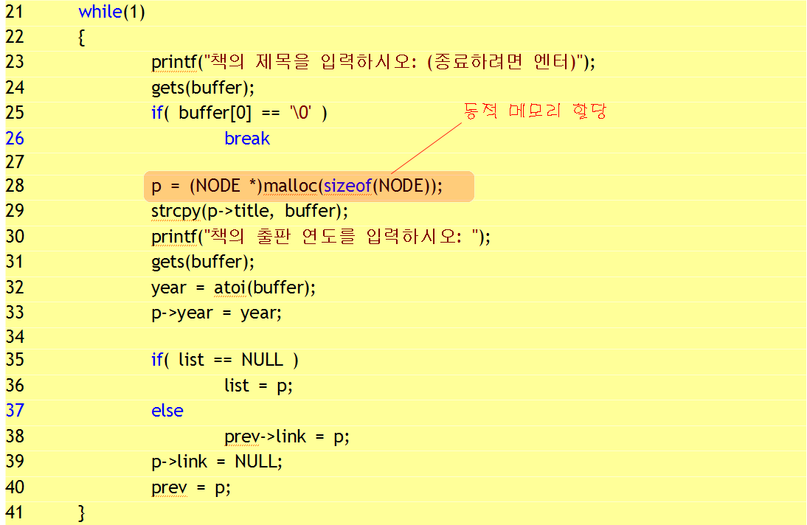

Slide 28
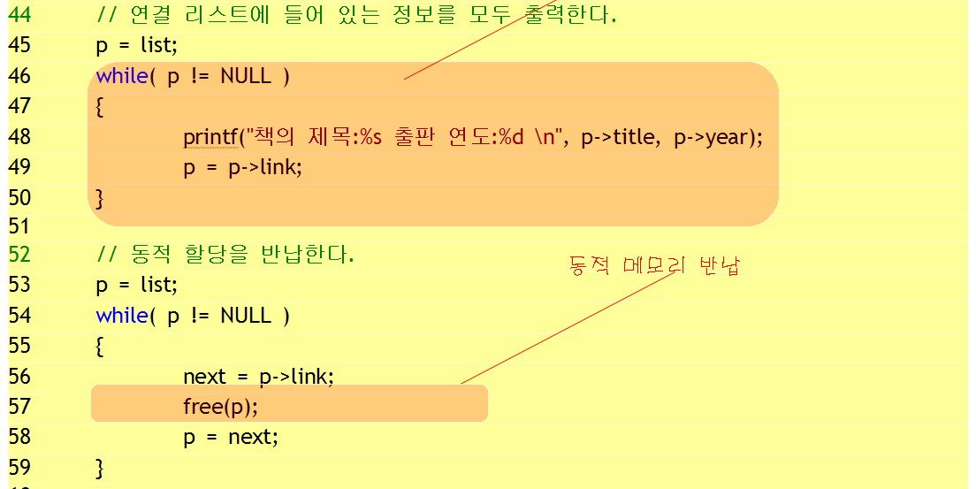

Slide 29
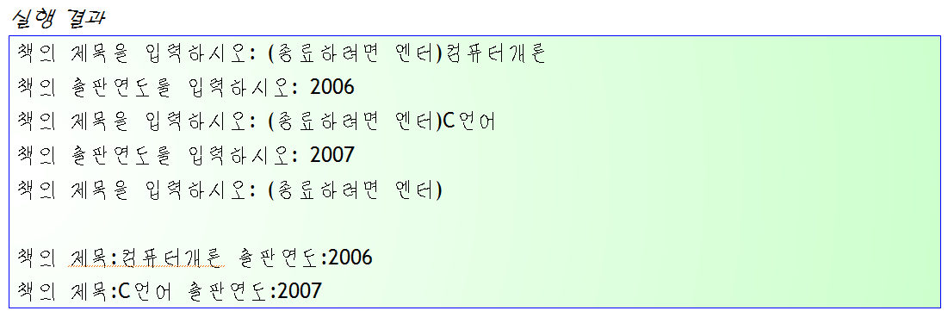
실행 결과

Slide 30

중간 점검
1. 연결 리스트에서 다음 노드는 _____로 가리킨다.
2. 연결 리스트의 일반적인 노드는 _____필드와 _____ 필드로 구성되어 있다.
3. 구조체의 멤버 중에 자기 자신을 가리키는 포인터가 존재하는 구조체를 _________라고 한다.
4. 배열과 연결 리스트의 가장 큰 차이점은 무엇인가?

Slide 31

실습: 영화 관리 프로그램
구조체 배열을 동적 메모리를 이용하여서 생성하고 여기에 영화 정보를 저장했다가 다시 화면에 예쁘게 출력하는 프로그램을 작성하여 보자.
영화 정보를 사용자로부터 받는다.

Slide 32
실행 결과
몇 편이나 저장하시겠습니까? 1
영화 제목:트랜스포머
영화 평점:8.3
========================
제목 평점
========================
트랜스포머 8.300000
========================

Slide 33
힌트
이 문제는 물론 정적 배열을 사용하면 아주 쉬운 문제이지만 여기서 동적 메모리 할당을 이용해보자. 동적 메모리를 사용하면 사용자가 원하는 만큼의 공간을 실행 시간에 할당받을 수 있다. 먼저 영화 정보를 다음과 같이 구조체로 표현한다.
typedef struct movie { // 구조체 타입 정의
char title[100]; // 영화 제목
double rating; // 영화 평점
} MOVIE;
사용자가 입력하고자 하는 영화의 수를 size에 입력받은 후에, 동적으로 할당
movies = (MOVE *)malloc(sizeof(MOVIE)* size); // 동적 메모리 할당

Slide 34
예제
#include <stdio.h>
typedef struct movie { // 구조체 타입 정의
char title[100]; // 영화 제목
double rating; // 영화 평점
} MOVIE;
int main(void)
{
MOVIE *movies; // 동적 메모리 공간을 가리키는 포인터
int size, i;
printf("몇 편이나 저장하시겠습니까? ");
scanf("%d", &size);
movies = (MOVIE *)malloc(sizeof(MOVIE)* size); // 동적 메모리 할당
if( movies == NULL ){
printf("동적 메모리 할당 오류);
exit(1);
}

Slide 35
예제
for(i=0; i<size ;i++) { // size편의 영화 정보 입력
printf("영화 제목);
fflush(stdin); // 입력 버퍼를 비운다.
gets(movies[i].title); // 영화 제목에는 빈칸이 있을 수 있다.
printf("영화 평점);
scanf("%lf", &(movies[i].rating));
}
printf("========================\n");
printf("제목 평점);
printf("========================\n");
for(i=0;i<size;i++)
printf("%s \t %f", movies[i].title, movies[i].rating);
printf("\n========================\n");
free(movies); // 동적 메모리 공간 해제
return 0;
}

Slide 36
도전문제
사용자가 입력한 데이터를 파일에 기록하는 코드를 추가해보자.
프로그램이 시작할 때 파일에서 데이터를 읽어오는 코드도 추가하여 보자.

Slide 37
Q & A

